Slide 1

Zastosowanie równań kinematycznych w programowaniu

Slide 2
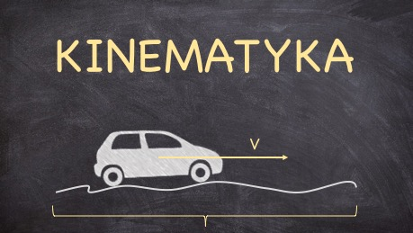
Wstęp
Równania kinematyki są używane w programowaniu do opisu i modelowania ruchu obiektów w przestrzeni. Mogą być zastosowane w różnych dziedzinach, takich jak robotyka, animacja komputerowa, symulacje fizyczne i grafika komputerowa.

Slide 3
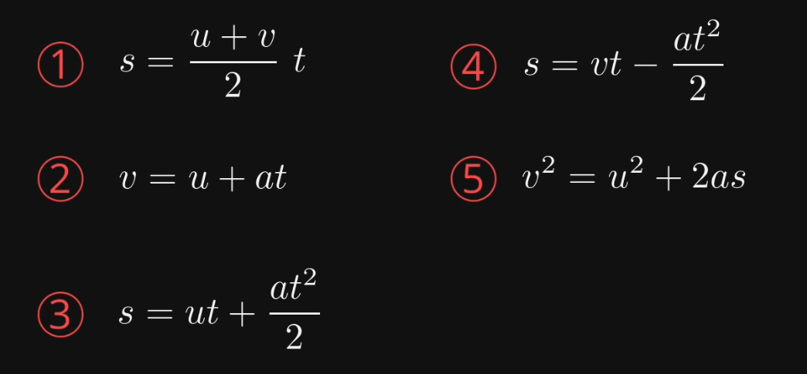

Równania SUVAT
Dla ruchu ze stałym przyspieszeniem istnieje 5 równań związanych z przyspieszeniem, prędkością, przemieszczeniem i czasem. Wielkości występujące w równaniach są oznaczone następującym i symbolami:
s = przemieszczenie(przebyta droga) u = prędkość początkowa v = prędkość końcowa a = przyspieszenie t = czas

Slide 4
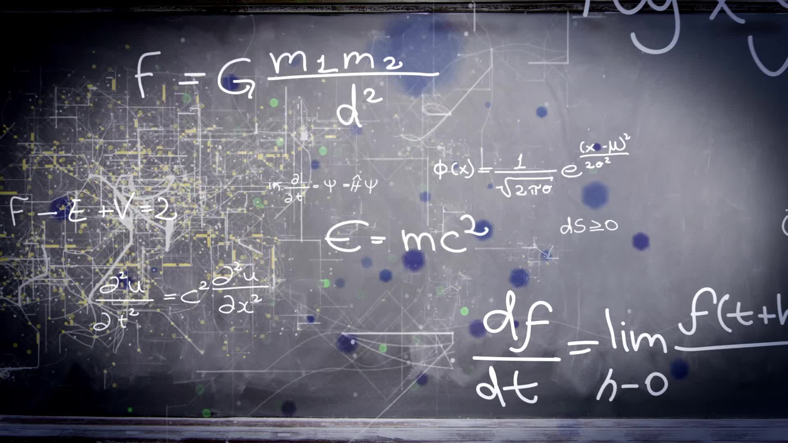
Równania SUVAT
Więc każdy z równań SUVAT używa innej kombinacji czterech z pięciu zmiennych. Tak długo, jak znamy wartości dla dowolnych trzech z nich, możemy użyć równania do obliczenia niewiadomych. Ważne jest, aby pamiętać, że te równania mają zastosowanie tylko do obiektów poruszających się ze stałym przyspieszeniem (a) i po linii prostej.

Slide 5

Zastosowanie

Slide 6

Przykład 1.
Powiedzmy, że tworzymy grę wideo i chcemy, aby nasza postać była w stanie skakać na określoną wysokość.

Slide 7
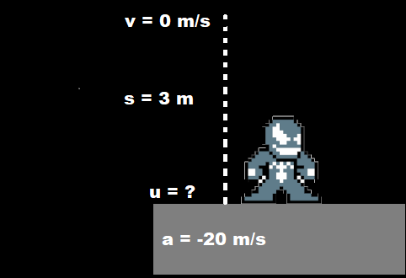
1. Skok postaci
Założenia:
Chcemy aby nasza postać skoczyła na 3 metry. (Oczywiście zakładamy że ruch w górę jest dodatni, a w dół ujemny)
Przyspieszeniem (a) będzie grawitacją, dlatego ustalmy że będzie wynosić -20m/s. Wiem także że prędkość końcowa (v) wynosi 0m/s.
Więc musimy się dowiedzieć jaka będzie początkowa prędkość (u) aby nasza postać skoczyła na 3 metry.
Dane: a = -20m/s s = 3m v = 0m/s
Szukane: u=?

Slide 8
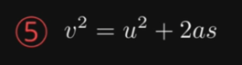

$\text{Rozwi}\text{ą}\text{zane}\text{: }\text{Pami}\text{ę}\text{taj}\text{ą}\text{c}\text{ ż}\text{e} \text{posiadaj}\text{ą}\text{c} \text{trzy} \text{informacje} \text{mo}\text{ż}\text{emy} \text{obliczy}\text{ć }\text{nie} \text{wiadom}\text{ą, }\text{musimy} \text{znale}\text{źć }\text{r}\text{ó}\text{wnanie} \text{kt}\text{ó}\text{re} \text{wykorzystuje} \text{a}\text{,}\text{s}\text{,}\text{v}\text{,}\text{u}\text{.}$
Po przekształceniu równania i wyliczeniu, u wyniesie 10.95
u² = v² – 2as
u² = 0-2 ×-20 × 3
u² = 120
u = √120
u = 10.95

Slide 9
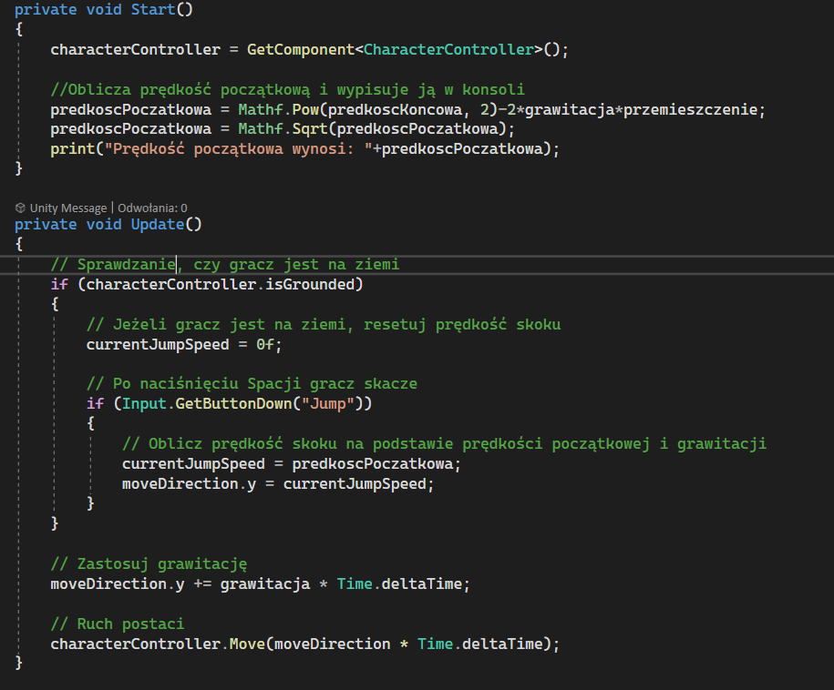
Do zobrazowania tego rozwiązania posłużę się silnikiem Unity (game enigne):
Skrypt ten oblicza prędkość początkową i wypisuje ją w konsoli.
Później gdy gracz wciśnie spacje postać skacze z zastosowanie obliczonej prędkości.

Slide 10

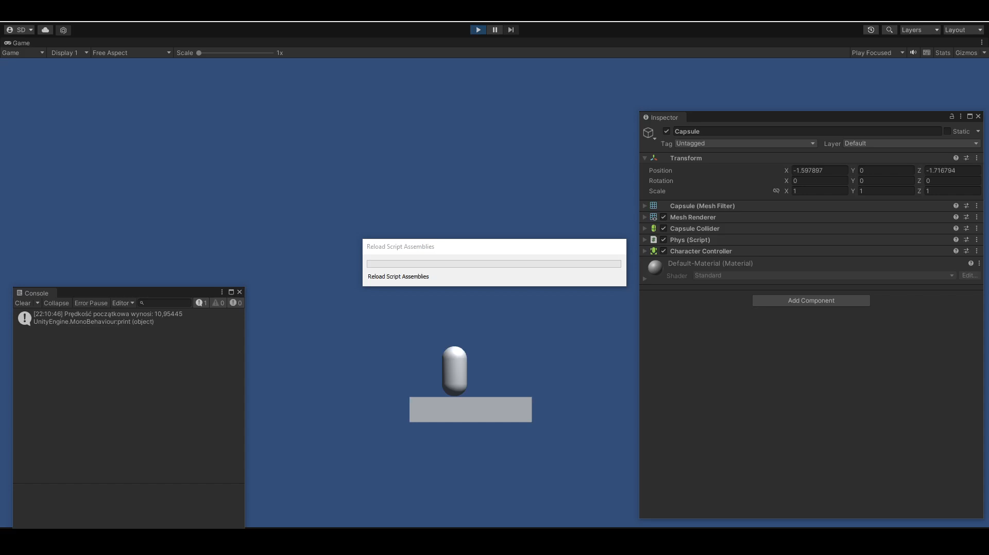
Rezultat wyniku skryptów (kliknij aby obejrzeć)

Slide 11
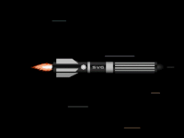
Przykład 2.
Obliczanie czasu do uderzenia pocisku goniącego cel.

Slide 12
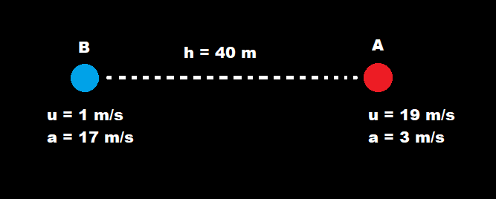
Założenia:
są dwa obiekty a i b, które zaczynają w znanej odległości od siebie, odległość pomiędzy nimi oznaczę literą h
znamy prędkość początkową i przyspieszenie dwóch obiektów
Musimy obliczyć jak długo zajmie obiektowi B, aby dotrzeć do obiektu A.
Szukane: t = ?

Slide 13
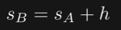
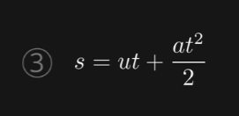
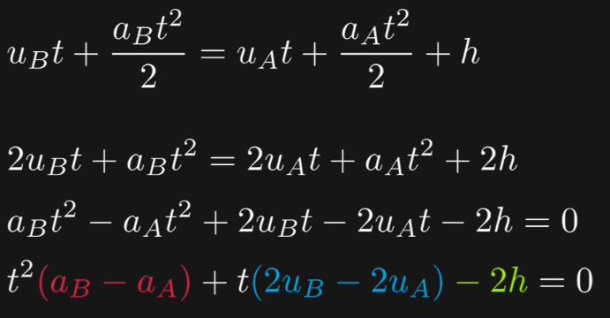
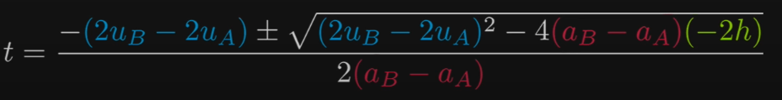
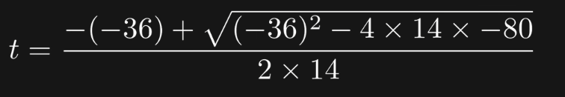

$\text{Rozwi}\text{ą}\text{zane}\text{:}$ $\text{aby} \text{dogoni}\text{ć }\text{obiekt} \text{A} \text{wiemy}\text{, ż}\text{e} \text{b}\text{ę}\text{dziemy} \text{musieli} \text{przesun}\text{ąć }\text{si}\text{ę }\text{na} \text{tak}\text{ą }\text{sam}\text{ą }\text{odleg}\text{ł}\text{o}\text{ść, }\text{na} \text{jak}\text{ą }\text{porusza} \text{si}\text{ę }\text{obiekt} \text{A} \text{+} \text{pocz}\text{ą}\text{tkowa} \text{odleg}\text{ł}\text{o}\text{ść }\text{mi}\text{ę}\text{dzy} \text{nimi}$
Musimy wybrać równanie które rozwiązuje się dla przemieszczenia (s) oraz zawiera dwie znane zmienne prędkość początkowa (u) i przyśpieszenie (a).
Możemy skorzystać z równania trzeciego w celu zastąpienia przemieszczenia A i przemieszczenie B, a następnie rozwiązać to co otrzymaliśmy.
Możemy zauważyć że otrzymaliśmy równanie kwadratowe. Teraz wystarczy podstawić nasze obliczenia do wzoru $x=\frac{−b±\sqrt{b^{2}−4ac}}{2a}.$
Po rozwiązaniu tego wyjedzie nam że t = 4.

Slide 14
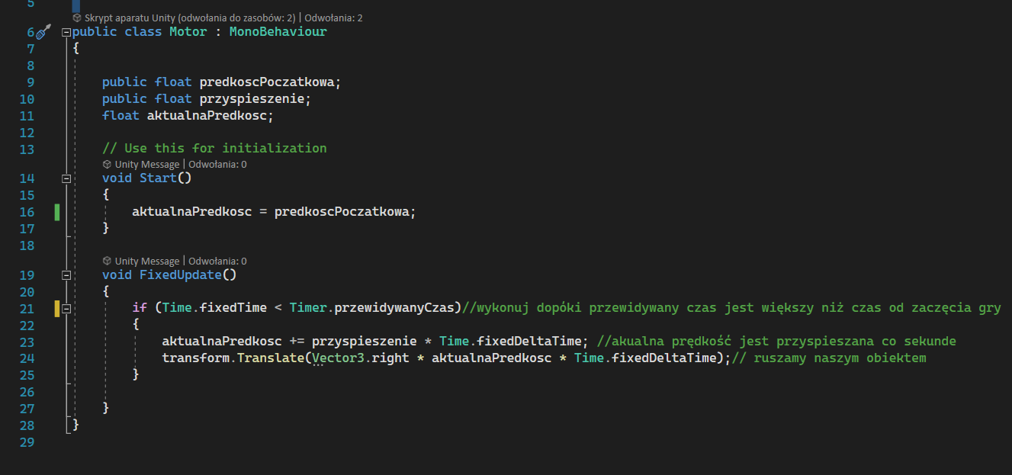
Do zobrazowania tego rozwiązania posłużę się silnikiem Unity (game enigne):

Slide 15
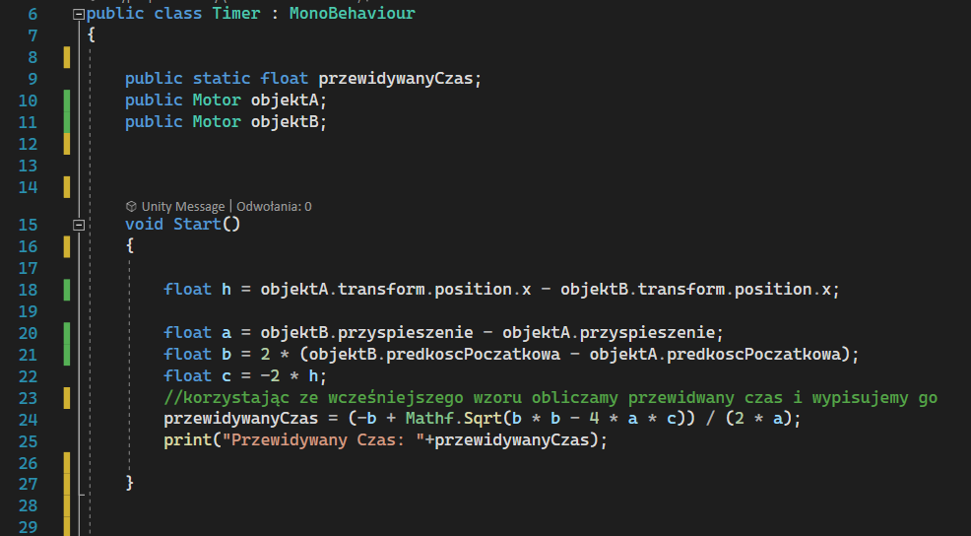

Slide 16
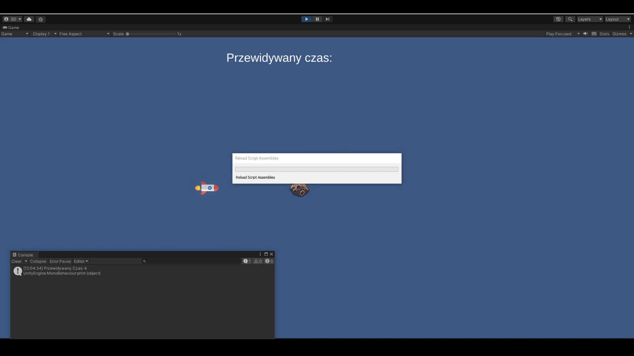
Rezultat wyniku skryptów (kliknij aby obejrzeć)

Slide 17
Źródła:
https://studywell.com/kinematics/suvat-equations/
https://www.youtube.com/watch?v=QFNTmY6euNM -Using SUVAT Equations of Motion - GCSE & A-Level Physics
https://www.youtube.com/watch?v=rCi3exlvdo0 - Deriving the SUVAT Equations of Motion - A Level Physics

Slide 18
Koniec

